Slide 1
INFORMACIÓN DE INTERÉS PÚBLICO
LINEAMIENTOS 2023
DIRECCIÓN DE GOBIERNO ABIERTO

Slide 2
INFORME CIUDADANO 2023

Slide 3
INFORMACIÓN DE INTERÉS PÚBLICO 2022
14 Sujetos Obligados del Estado de Oaxaca respondieron el requerimiento
¿Quiénes respondierón?
Universidad de la Cañada
Dirección de Registro Civil
Universidad Tecnológica de los Valles Centrales de
Oaxaca
Auditoría Superior de Fiscalización del Estado de
Oaxaca
H. Ayuntamiento de Santa Cruz Xoxocotlán
Fiscalía General del Estado de Oaxaca
OGAIPO
Colegio de Bachilleres del Estado de Oaxaca
Secretaría de las Culturas y Artes
H. Ayuntamiento de Oaxaca de Juárez
Partido Revolucionario Institucional
Servicios de Salud de Oaxaca
H. Ayuntamiento de San Juan Bautista Tuxtepec
Secretaría de Honestidad, Transparencia y Función
Pública

Slide 4
ATENCIÓN AL REQUERIMIENTO

Slide 5
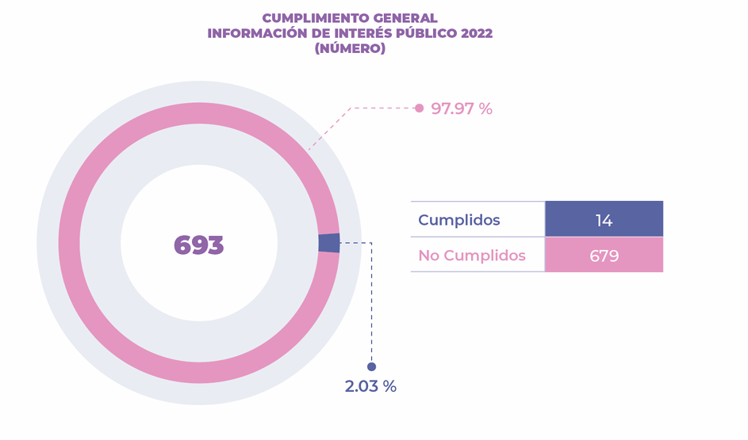

Slide 6
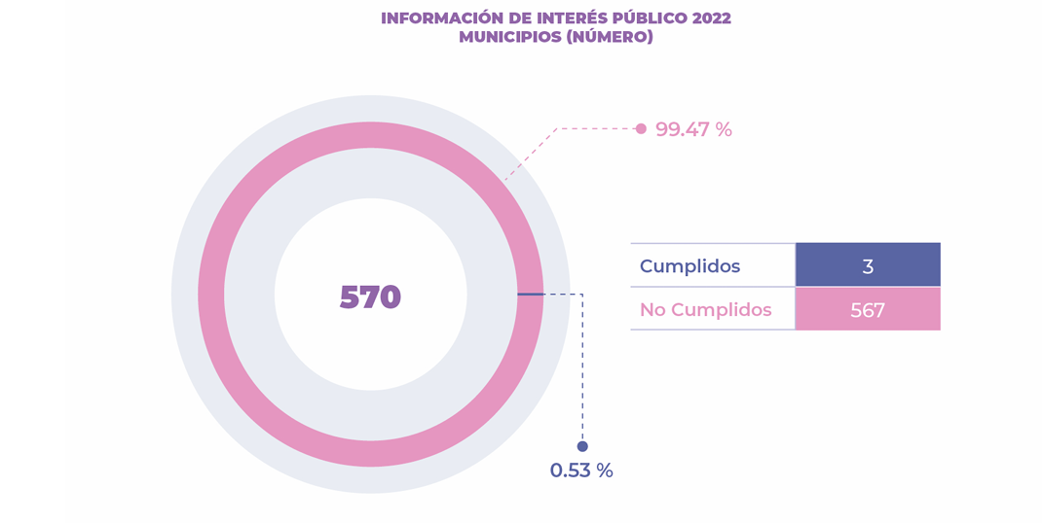

Slide 7
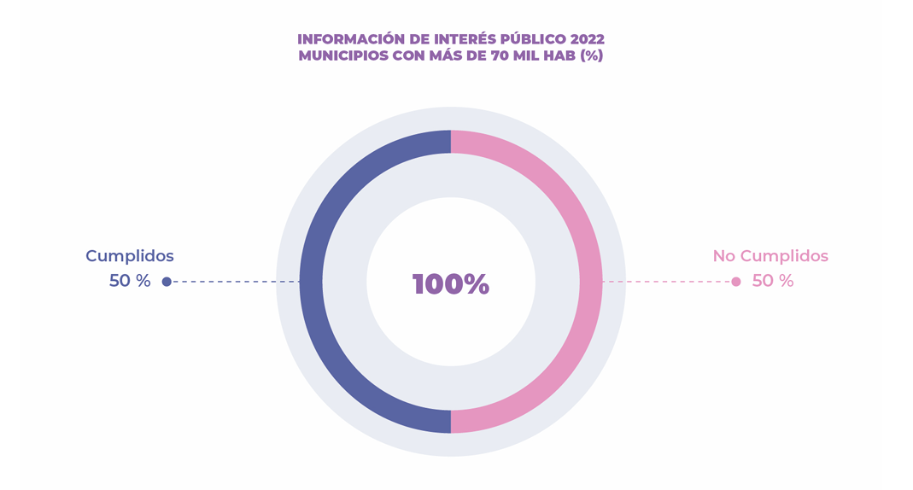

Slide 8
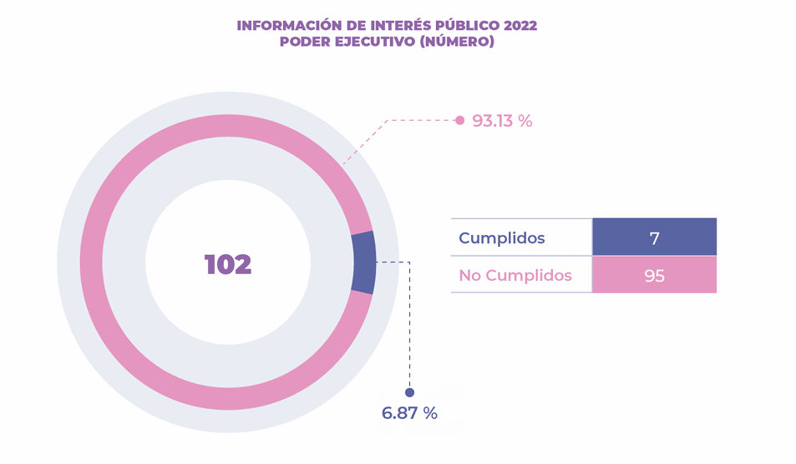

Slide 9
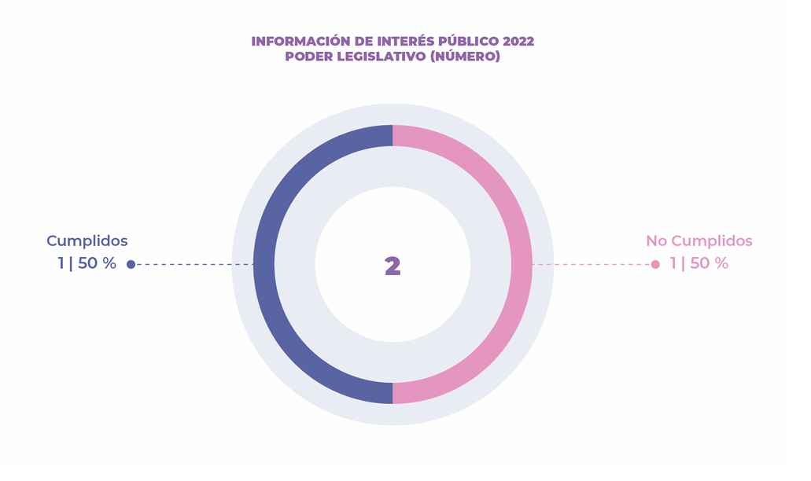
El Congreso del Estado y la Auditoría Superior de Fiscalización del Estado de Oaxaca

Slide 10
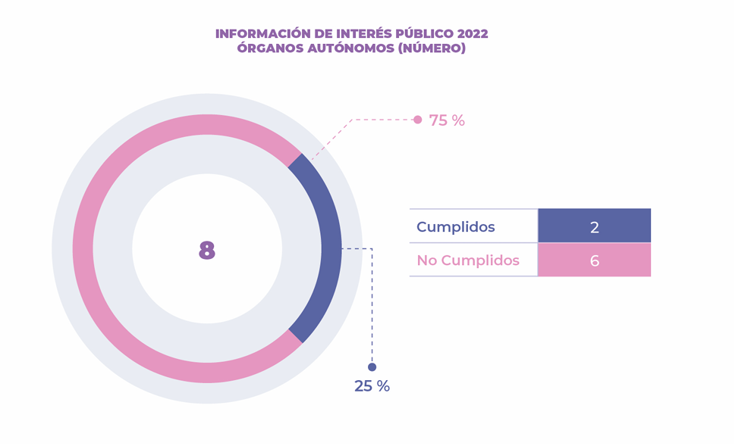

Slide 11
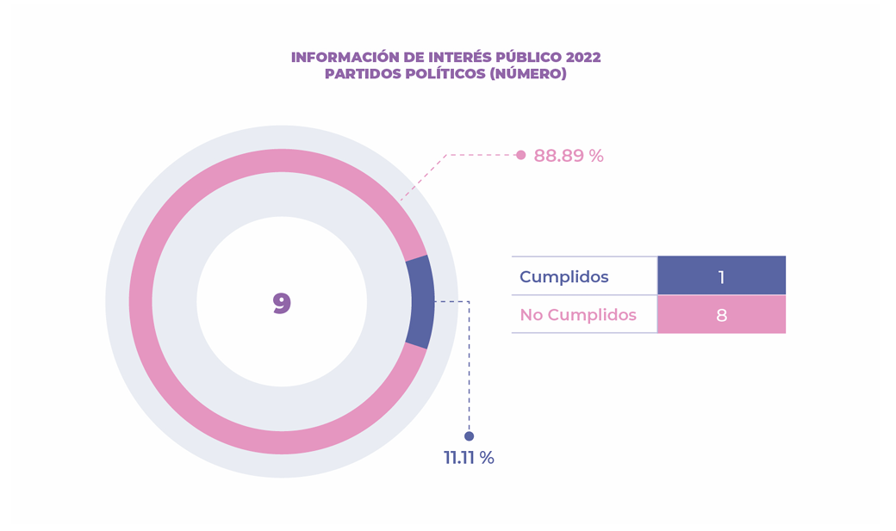

Slide 12
PRINCIPALES RESULTADOS
¿Quiénes cumplieron con la responsabilidad de informar?
14 Sujetos Obligados atendieron el requerimiento
7 Sujetos Obligados remitieron información
El 25% de los órganos autónomos
Un partido político
El 0.5% de los municipios
En el Poder Ejecutivo, el 6.86 %.
En el Poder Legislativo, el 50%
A nivel estado, 2% de los Sujetos Obligados

Slide 13
¿QUÉ REFLEJAN LOS RESULTADOS DE CUMPLIMIENTO?
La mayor parte de los Sujetos Obligados del ámbito estatal siguen sin cumplir con sus obligaciones de remitir información de interés público.
En el envío de información de interés público, su observancia ha sido mínima y decreciente. En el 2022, el cumplimiento general fue de 4%, para este ejercicio fue de apenas 1%.

Slide 14
INFORMACIÓN DE INTERÉS PÚBLICO

Slide 15
MARCO NORMATIVO
Ley General de Transparencia y Acceso a la Información Pública (art, 24 y art. 28).
Ley de Transparencia, Acceso a la Información Pública y Buen Gobierno del Estado de Oaxaca (art. 37, parrafo 2).
Lineamientos para Determinar los Catálogos y Publicación de Información de Interés Público, publicados en el Diario Oficial de la Federación el 26 de abril de 2023.
Lineamientos Técnicos Generales para la publicación, homologación y estandarización de la información de las obligaciones establecidas en el Título Quinto y la fracción IV del art. 31 de la Ley General de Transparencia y Acceso a la Información Pública, que deben de difundir los Sujetos Obligados en los portales de internet y la Plataforma Nacional de Transparencia.

Slide 16
¿QUÉ ES LA INFORMACIÓN DE INTERÉS PÚBLICO?
Aquella que:
Resulta relevante o beneficiosa para la sociedad y no simplemente de interés individual.
Cuya divulgación resulta útil para que el público comprenda las actividades que llevan a cabo los Sujetos Obligados.
Fomenta la cultura de la transparencia, propicia la rendición de cuentas a la sociedad y contribuya al combate a la corrupción.

Slide 17
¿POR QÚE PUBLICAR INFORMACIÓN DE INTERÉS PÚBLICO ?
Fortalece el ejercicio del derecho de acceso a la información.
Contribuye al ejercicio de otros derechos como el derecho a la salud y educación.
Abona al fortalecimiento del tejido social del Estado y sus comunidades.

Slide 18
¿CÓMO IDENTIFICAR LA INFORMACIÓN DE INTERÉS PÚBLICO?
La que ha sido publicada y que reviste las características de utilidad y relevancia.
La que por disposición legal publique el sujeto obligado.
La que sea requerida de
forma frecuente.
La que por medio de mecanismos de participación ciudadana se considere de interés público.

Slide 19
TIPOS DE INFORMACIÓN DE INTERÉS PÚBLICO
Económica y comercial
Ambiental
Social
Legal
Política
Geográfica
Administrativa
Técnica

Slide 20
LA IIP DEBE GENERARSE EN DATOS ABIERTOS Y ATENDER LOS CRITERIOS DE CALIDAD
Accesible
Confiable
Comprensible
Oportuna
Veraz
Congruente
Completa
Actualizada
Verificable

Slide 21
ENVÍO DEL LISTADO DE INFORMACIÓN (1)
Los Sujetos Obligados deberán remitir una vez al año, en el mes de enero.
El plazo antes citado se computará a partir del mes de enero de cada año y podrá ser menor si el sujeto obligado solicita su inclusión cuando advierta que la información deba ser publicada antes de dicho plazo.

Slide 22
ENVÍO DEL LISTADO DE INFORMACIÓN (2)
Los Sujetos Obligados deberán elaborar un oficio dirigido al Pleno del organismo garante competente, o bien, por conducto de su Presidente o al área que para tal efecto se determine, en el cual se integre el listado de información que consideren reviste las características de interés público.
Una vez que el organismo garante haya recibido el oficio, tendrá un plazo de veinte días, contados a partir de su recepción, para la revisión del listado con base en las funciones, atribuciones y competencias que la normativa aplicable le otorgue.

Slide 23
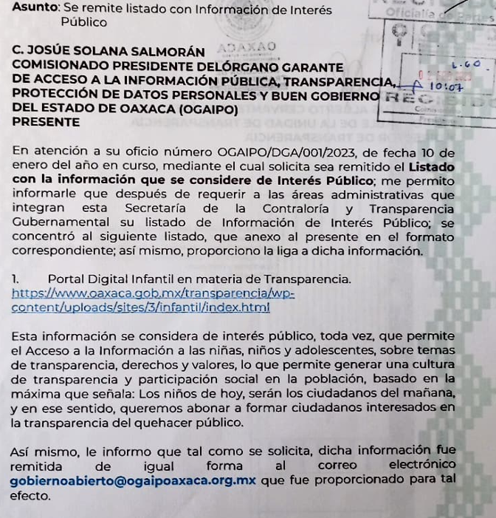
EJEMPLO DE LISTADOS DE INFORMACIÓN

Slide 24
PUBLICACIÓN Y VERIFICACIÓN (1)
Una vez que el organismo garante haya realizado la revisión de la información, emitirá un acuerdo en donde determine:
Si la información enviada es suficiente para acreditar si cumple con las características de interés público. En caso contrario, requerirá al sujeto obligado para que, en un plazo no mayor a cinco días, contados a partir de que le fuera notificado el requerimiento, proporcione la información que se solicite. (Ante el incumplimiento, el organismo garante solo estará obligado a dictaminar la información con elementos iniciales remitidos por el sujeto obligado).
Qué información del listado integrará el catálogo de información que el sujeto obligado deberá publicar como obligación de transparencia. El organismo garante propondrá el formato específico que pudiera adoptar el sujeto obligado para difundir información, así como el mecanismo de verificación.

Slide 25
PUBLICACIÓN Y VERIFICACIÓN (2)
Una vez que el organismo garante emita el acuerdo de incorporación de la obligación de transparencia, notificará al sujeto obligado adjuntando el formato específico que deberá utilizar para su publicación, el plazo con el que cuenta para publicarla y el mecanismo de verificación correspondiente.
La publicación de la obligación de transparencia se hará en el portal electrónico del sujeto obligado y en la Plataforma Nacional de Transparencia (la obligación de transparencia deberá actualizarse.

Slide 26
SANCIONES
En caso de incumplimiento tanto en la elaboración del listado de información que se considera de interés público, como en la publicación de la obligación de transparencia, los responsables de las áreas de los sujetos obligados podrán ser acreedores a la medida de apremio o sanción.

Slide 27
EJEMPLOS DE INFORMACIÓN DE INTERÉS PÚBLICO
Informes especiales
Reportes de resultados
Estudios
Indicadores
Acceso a trámites y servicios
Campañas
Alertas
Prevenciones
Mecanismos de participación ciudadana

Slide 28
FUENTES
Órgano Garante de Acceso a la Información Publica, Transparencia, Protección de Datos Personales y Buen Gobierno del Estado de Oaxaca. 2023. Sujetos Obligados Cumplidos 2023, informe ciudadano, información de interés público. Acceso el 11 del septiembre del 2023. https://ogaipoaxaca.org.mx/site/descargas/gobierno_abierto/informe_ciudadano.pdf
Sistema Nacional de Transparencia. 2023. Lineamientos para determinar los catálogos y publicación de Información De Interés público. Acceso el 11 de septiembre del 2023. https://snt.org.mx/wp-content/uploads/Lineamientos-para-Determinar-los-Catalogos-y-Publicacion-de-Informacion-de-Interes-Publico.pdf

Slide 29
Gracias
DIRECCIÓN DE GOBIERNO ABIERTO
TELÉFONO: 951-515-1190, EXT. 210
LUNES A VIERNES 9:00-17:00 HRS.
CORREO ELECTRÓNICO: gobiernoabierto@ogaipoxaca

